Slide 1

Автор : Барсукова Татьяна Николаевна,
воспитатель
МБДОУ детский сад № 15 «Колокольчик» общеразвивающего вида
Щелково
2017
«Внимание открытые окна!!!!»
Консультация для родителей

Slide 2

Пришла весна, а потом и лето. И каждую секунду мы стремимся насладиться солнцем, теплом, природой, свежим воздухом, стараемся выбраться за город в выходные дни. В тёплые весенние и летние дни в наших домах постоянно раскрыты окна. Самое опасное время открытых окон – с мая по сентябрь, когда окна открыты нараспашку.

Slide 3
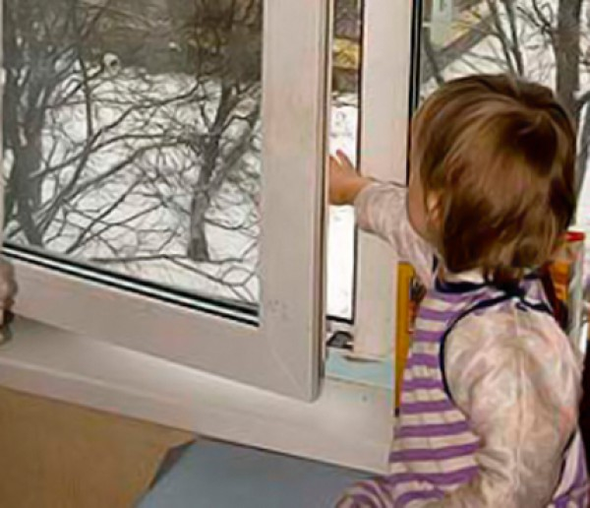
Просим Вас в жаркое время года особое внимание уделять безопасности детей в квартирах. Многие родители прекрасно понимают опасность, которая грозит их детям от открытых настежь окон, но забывают о том, что открытое окно может оказаться смертельно опасным для ребёнка.

Slide 4
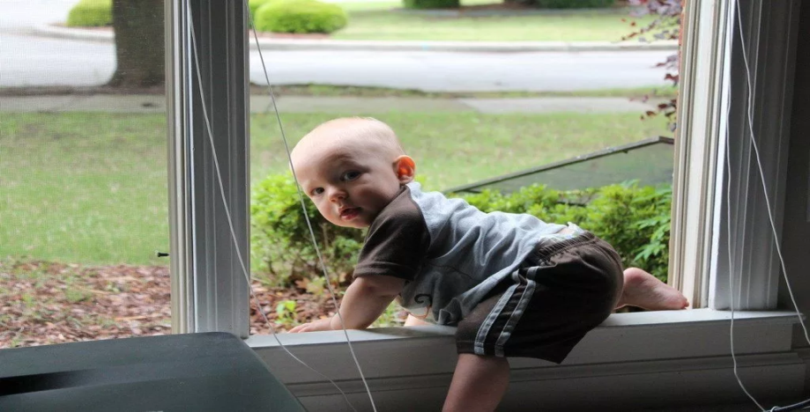
Конечно, от жары нужно как – то спасаться, но всё – таки жизнь и здоровье детей, вашего ребёнка зависит именно от вас и от ваших, порой не обдуманных действий. Иногда несколько секунд наедине с раскрытым окном могут привести к непоправимым последствиям.

Slide 5
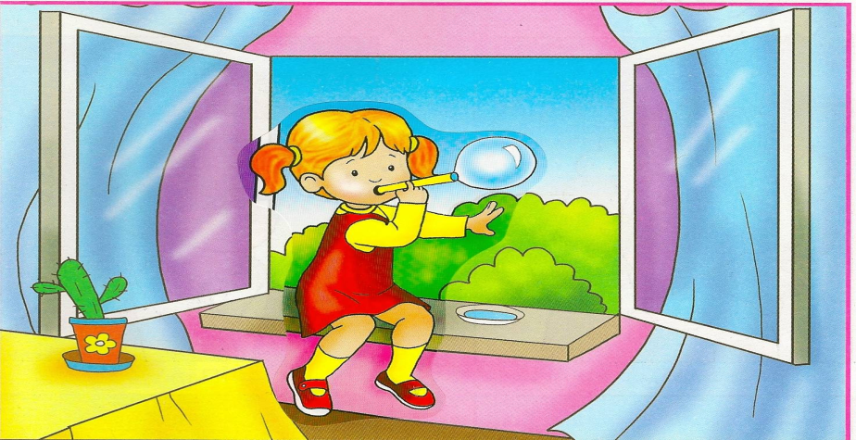
Некоторые родители разрешают своим детям играть на подоконниках. Они считают, что окружающий мир за окном привлекателен для ребёнка, интересен своим разнообразием и это как – то, займёт его на какое – то время, освободит родителей от непосредственного общения с ребёнком. Этого делать нельзя! Ребёнок должен знать и понимать, что подоконник не место для игр и развлечений!

Slide 6
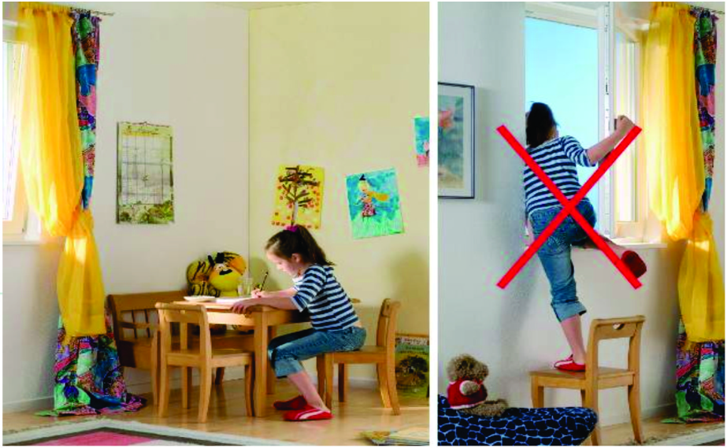
Родители для безопасности собственных детей должны тщательно продумать расстановку мебели, чтобы ребёнок не смог взобраться на подоконник.

Slide 7
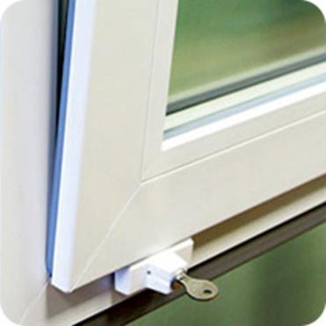
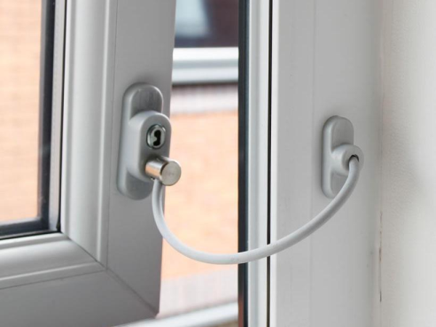
Родители для безопасности собственных детей должны тщательно продумать расстановку мебели, чтобы ребёнок не смог взобраться на подоконник.
Необходимо позаботиться и о специальных фиксаторах, которые не позволят ребёнку открыть окно.

Slide 8
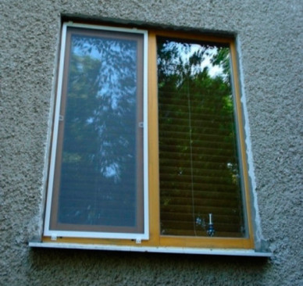
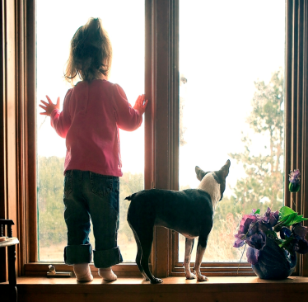
Нельзя надеяться на москитную сетку! Она создаёт для ребёнка мнимую иллюзию закрытого окна. Ребёнок подсознательно воспринимает москитную сетку как защитный барьер, порой опирается на неё, в результате происходит не поправимое несчастье. По статистике, больше половины детей выпали из окна вместе с москитной сеткой!

Slide 9
Помните! Только бдительное отношение к своим собственным детям со стороны Вас, родителей, поможет избежать беды!

Slide 10
Спасибо
за
внимание!

Slide 11
Интернет-ресурсы:
http://antalpiti.ru/files/99604/romashki_9.2.png
Вы можете использовать
данное оформление
для создания своих презентаций,
но в своей презентации вы должны указать
источник шаблона:
Фокина Лидия Петровна
учитель начальных классов
МКОУ «СОШ ст. Евсино»
Искитимского района
Новосибирской области
Сайт http://linda6035.ucoz.ru/

